Slide 1

Світова практика застосування автоматичної фіксації порушень правил дорожнього руху, сучасні системи автофіксації та перспективи їх розвитку
УКРАЇНСЬКА АСОЦІАЦІЯ СИСТЕМ
БЕЗПЕКИ ДОРОЖНЬОГО РУХУ
UKRAINIAN ASSOCIATION
OF SYSTEMS ROAD SAFETY
Кривенко Володимир Олександрович, к.т.н.
Голова правління Української асоціації
систем безпеки дорожнього руху

Slide 2
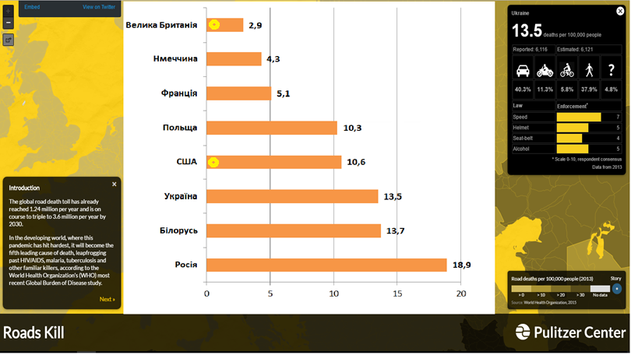
За даними сайту Пулітцер центру http://roadskillmap.com

Slide 3
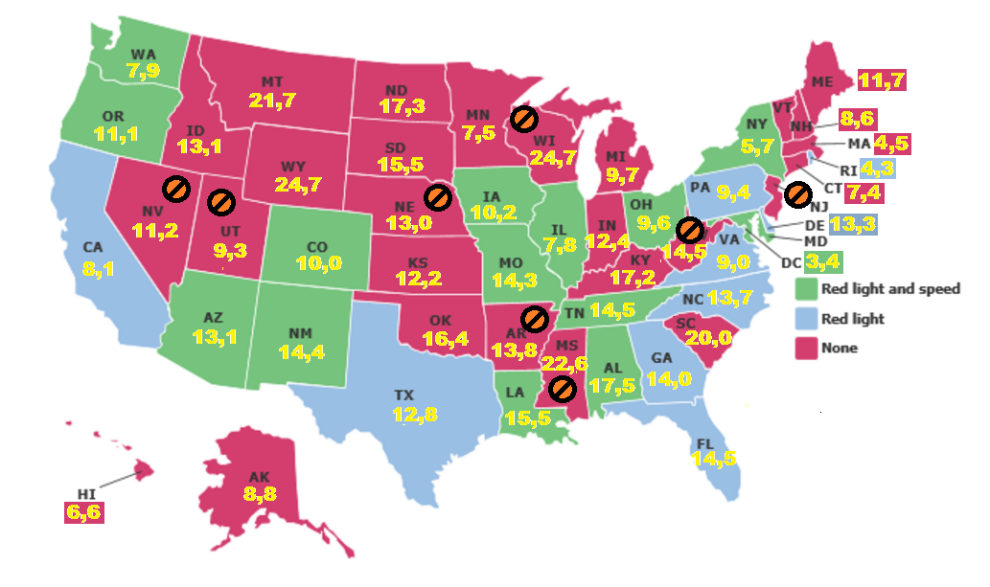
За даними сайту
Insurance Institute for Highway Safety
Судова заборона: Арканзас, Небраска, Невада, Міссісіпі, Нью-Джерсі, Юта, Західна Вірджинія і Вісконсін

Slide 4
Кількість смертей у США від автомобільних аварій на 100,000 чоловік

Slide 5
Європейська організація (EuropeAid) сформулювала основи регіональної стратегії БДР (Regional Road Safety Strategy - RRSS) на принципі 4 E
EDUCATION (ОСВІТА)
Програми навчання дорожньому руху
Програма для молодих водіїв і початківців
Громадські кампанії
ENGINEERING (ІНЖИНІРИНГ)
Забезпечення безпеки дорожнього руху конструктивними елементами
Удосконалення методики проектування
Практичні заходи щодо захисту вразливих учасників дорожнього руху
Заходи щодо безпеки перетину залізничних переїздів
EMERGENCY (ЭКСТРЕННА ДОПОМОГА)
Спеціальний план дій щодо для аварійних ситуацій
Інформаційна кампанія, присвячена поведінки в разі аварії
Заходи щодо запобігання нещасним випадкам
ENFORCEMENT (ПРАВОВИЙ НАГЛЯД)
Превентивні заходи щодо зниження швидкості
Превентивні заходи по скороченню вживання алкоголю
Ремені безпеки, шоломи і дитячі утримуючі системи
Установка національних штрафних очок

Slide 6
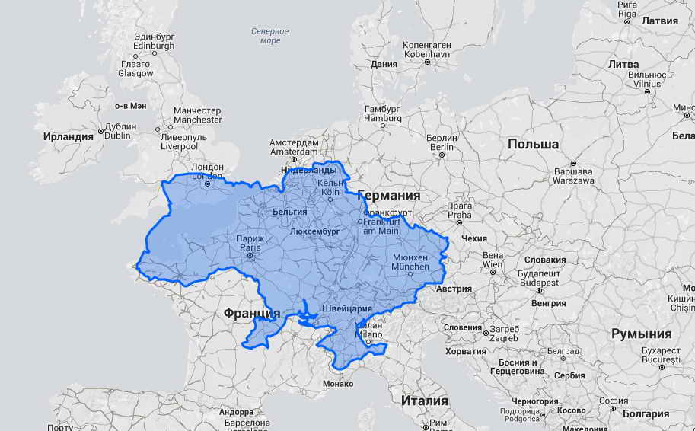
Порівняльні розміри України на тлі Європи
Показник | Німеччина | Велика Британія | Україна
Територія (тис. км²) | 357 | 244,8 | 603,5
Протяжність доріг (тис. км) | 645 | 394 | 169
Населення (млн.) | 81 | 65 | 43
ВВП на душу населення (тыс. евро) | 46 | 40 | 8
Кількість машин (на 1000 жит.) | 534 | 525 | 158
Кількість смертей від автомобільних аварій на 100,000 | 4,3 | 2,9 | 13,5

Slide 7
Основні етапи впровадження стаціонарних систем автофіксації у Великій Британії
(від народження до занепаду)
1988 – 1991 підготовка законодавчих і регуляторних актів.
1991 – впровадження 21 камери в рамках пілотного проекту в Західному Лондоні.
1991-2001 нарощування кількості камер до 1295 державним коштом.
2001-2007 нарощування кількості камер до 2544 по програмі приватно-державного партнерства.
2007-2010 перехід на урядові гранди £ 111 млн. на рік.
2010 - припинення державного фінансування.
2013 – мінімальний штраф за перевищення швидкості збільшився на 66,7% від £ 60 до £ 100.
2015 –залишилось 1714 камер, з яких не функціонували 23%. Більшість камер давали менше ніж 1 порушення на добу. Камери стали жертвами своєї ефективності.
2017 – початок широкого впровадження REDFLEXhadecs3 або HADECS 3 (Digital Camera System Enforcement) є однією з най новітніх камер контролю швидкості, які будуть встановлені на дорогах Великобританії.

Slide 8
Нарощування систем автоматичної фіксації порушень за програмою ПАРТНЕРСТВА з 2001 р. по 2006 р. (Великобританія)

Slide 9
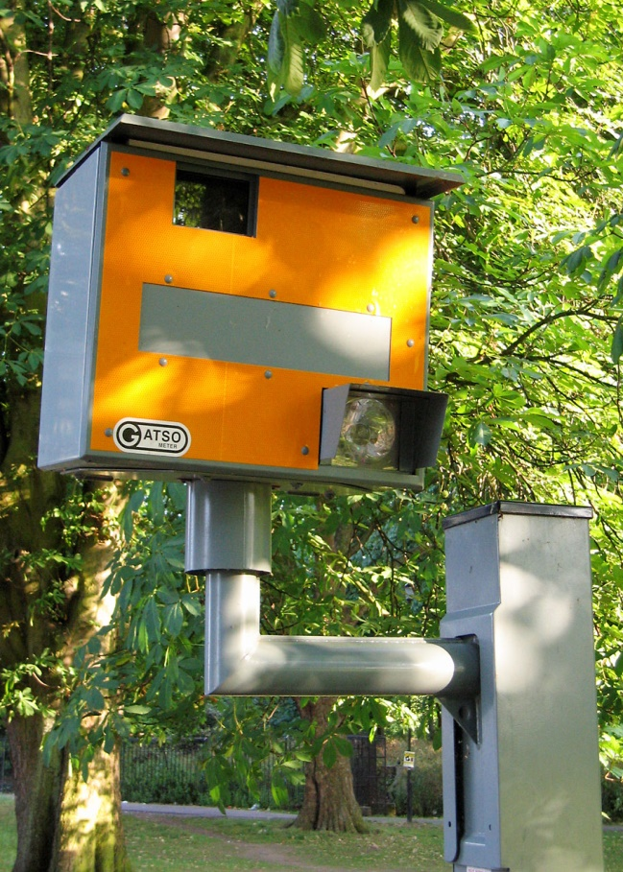
Великобританія. В 2014 році 1714 фіксованих камер, зафіксували майже один мільйон перевищень швидкості
(968,715), в той час як 345 мобільних камер зафіксували 774,537 перевищення швидкості. Тобто мобільна камера майже в три рази більше фіксує порушень, ніж фіксована камера.

Slide 10
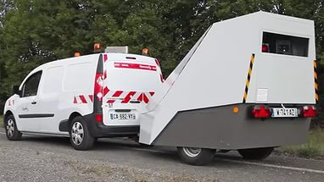
Франція. Закупила 100 систем трейлер від VITRONIC. Лазер + мобільність. Ціна 77000 євро. Планується закупити всього 500, а також встановити 10000 муляжів.

Slide 11
Німеччина. Широко впроваджує лазерні швидкостеміри. Мобільні та стаціонарні.

Slide 12
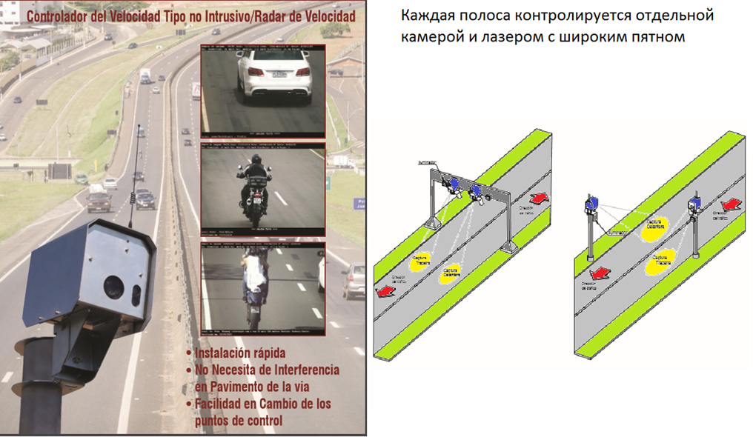
Бразилія. Система TruFix не помиляється у виборі цілі, не виявляється радар-детектором. Ідеальна для імітації муляжів.

Slide 13
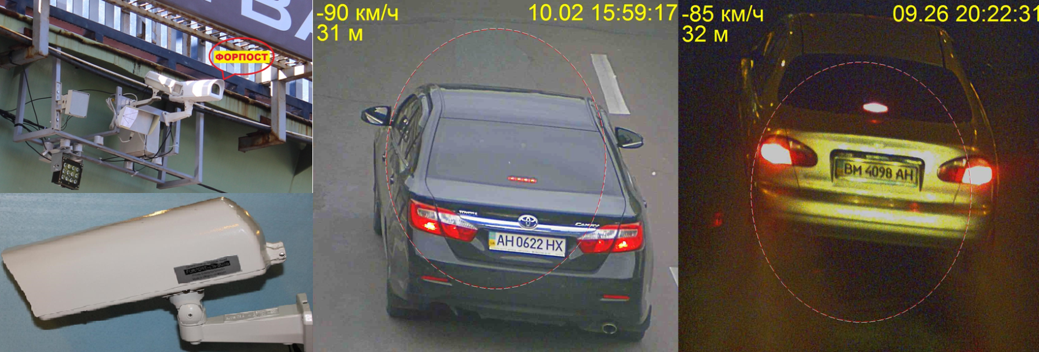
Україна. Аналогом бразильської системи TruFix є українська система «форпост», яка вже 2 роки тестується в Києві.
За цей час тільки одна ця камера зафіксувала понад 4 млн. порушень швидкісного режиму.

Slide 14
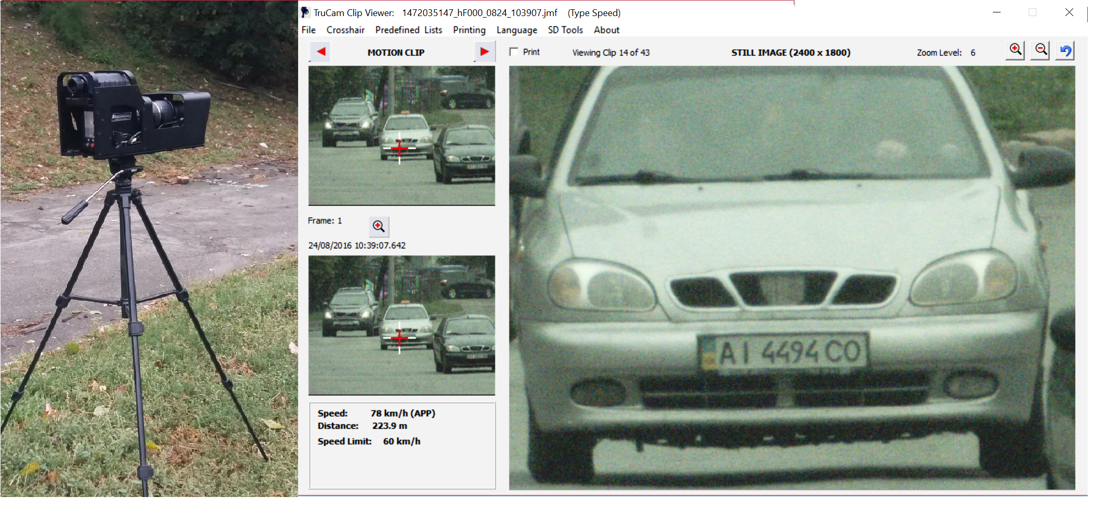
США. Новітній лазерний вимірювач швидкості PicoDigicam LR з дальністю фотофіксації до 250 м. На фото випробування в Києві: 223,9 м дистанції; швидкість 78 км/год. Цільовий автомобіль відзначено міткою.

Slide 15
Так яка ж насправді ефективність стаціонарних камер?
Новий Південний Уельс (Австралія)
Середня швидкість після камери стає більше, ніж була перед нею

Slide 16

Схоже, що треба придумати щось ще
Навіть коли у нас будуть вирішені проблеми з легітимацією
систем автоматичної фіксації порушень і ми зможемо впровадити-таки 6000 камер на 170000 км доріг, то отримаємо 6000х0,2 км = 1200 км або 0,7% доріг з забезпеченим режимом примусу до дотримання швидкісного режиму.

Slide 17
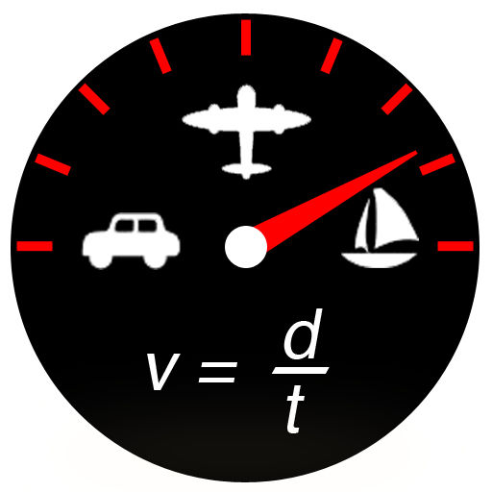
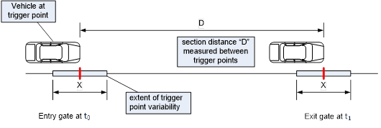
Камери середньої швидкості встановлюють на ділянках від 5 км до 20 км, де в спостережуваний період (36 місяців) відбулося не менше 1 ДТП із загибеллю людей чи пораненнями

Slide 18
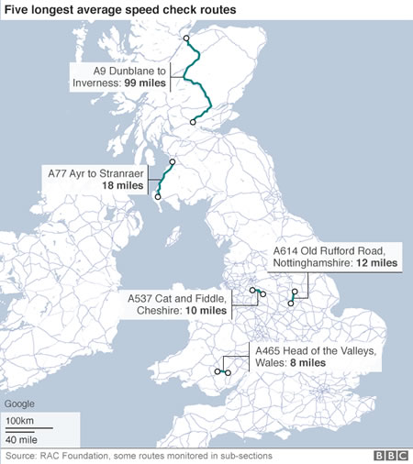
Великобританія
П'ять найдовших маршрутів перевірки середньої швидкості

Slide 19
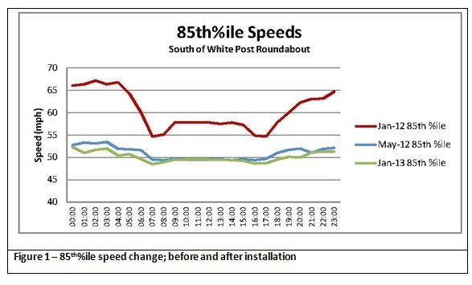
Великобританія. 2012 рік. Ноттінгемшир: ділянка дороги 19 км, за 5 років до цього сталося 289 ДТП з важкими наслідками
.

Slide 20
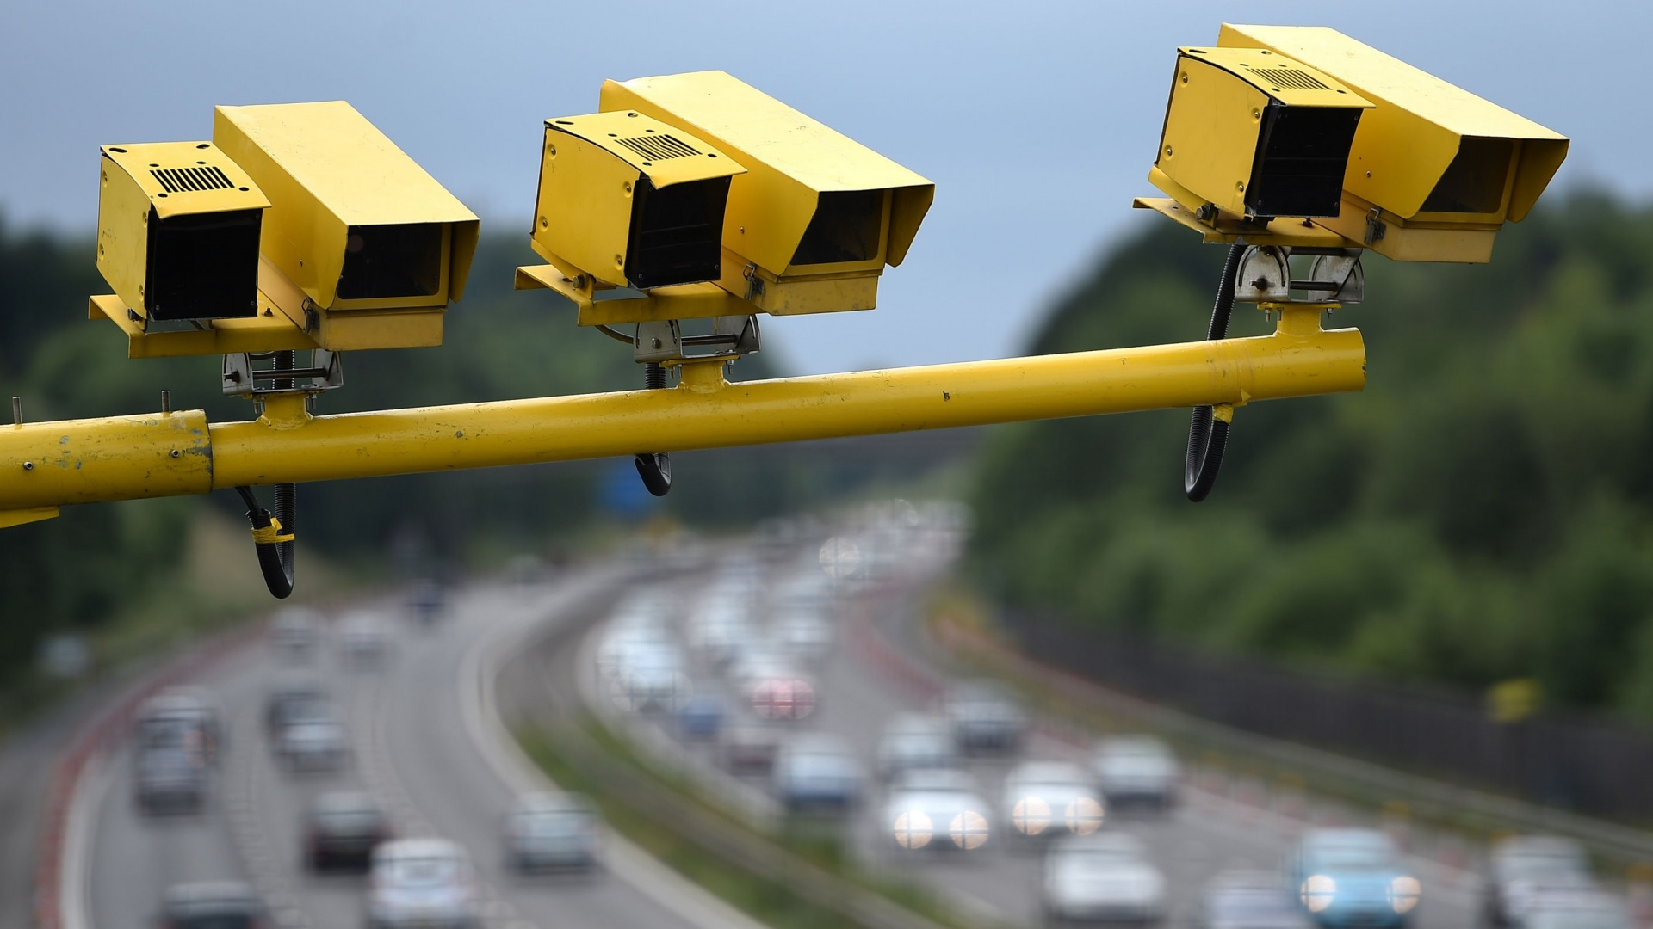
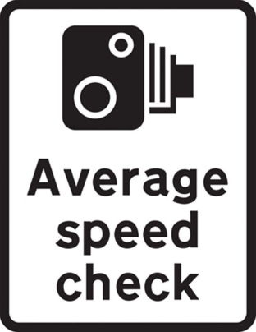
Якщо ми впровадимо ті ж 3000 камер, але половина з них буде вимірювати середню швидкість на ділянках близько 10 км, то ми отримаємо відповідно 15000 км із забезпеченим режимом примусу до дотримання швидкісного ліміту.
А це вже наближається до 10% від загальної протяжності доріг. При таких показниках з'являться всі підстави очікувати помітного поліпшення стану безпеки дорожнього руху.

Slide 21
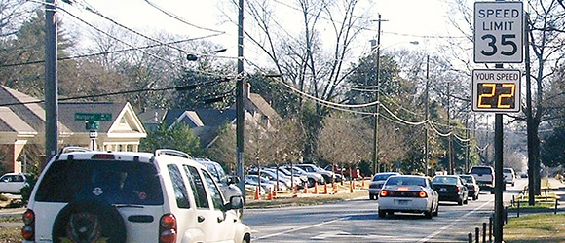
Система Radar driver feedback sign – дорожні знаки зворотного зв'язку з водієм мають позитивний вплив на поведінку водіїв і безпеку дорожнього руху в цілому, уповільнюючи швидкість трафіку в середньому на 10%.

Slide 22
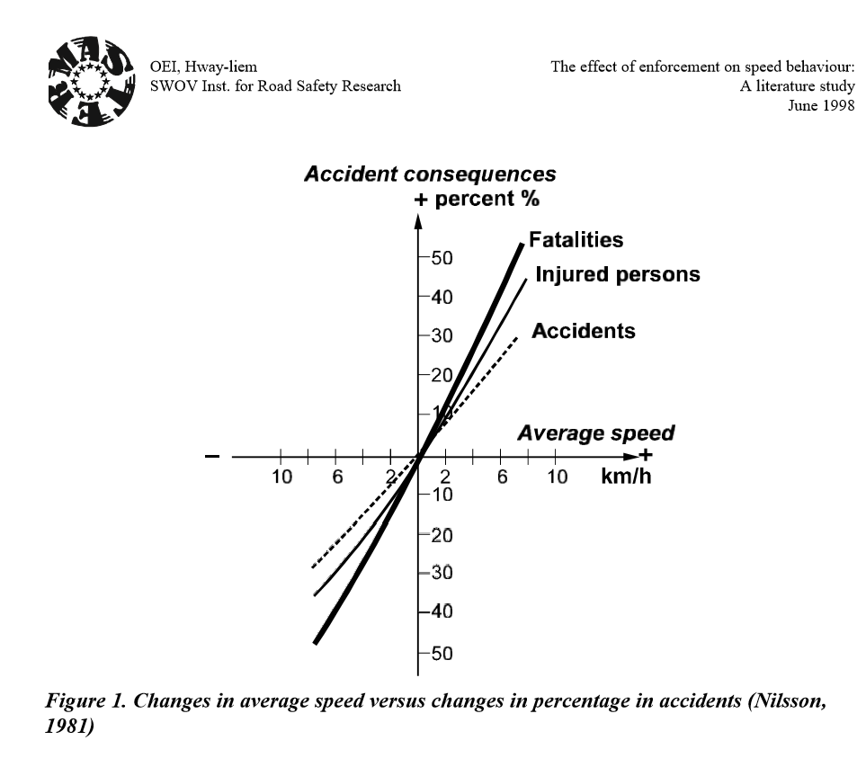
ЄС. Збільшення середньої швидкості (Average speed) всього на 4 км / год! оцінюється як збільшення аварійності (Accidents) на 15%, аварій з тяжкими наслідками (Injured persons) на 20% і загибелі людей (Fatalities) на 25%.

Slide 23
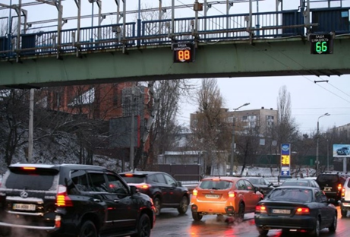
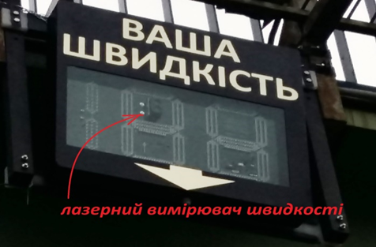
Київ. Вітчизняна система TruSign дозволяє вимірювати і миттєво відображати швидкість транспортних засобів в попутному напрямку по кожній окремій смузі.

Slide 24
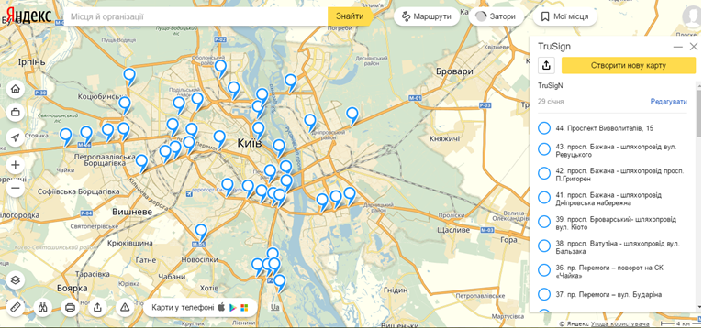
Поліція визначила в Києві 44 місця де є необхідність встановлення табло зворотного зв'язку з водіями

Slide 25
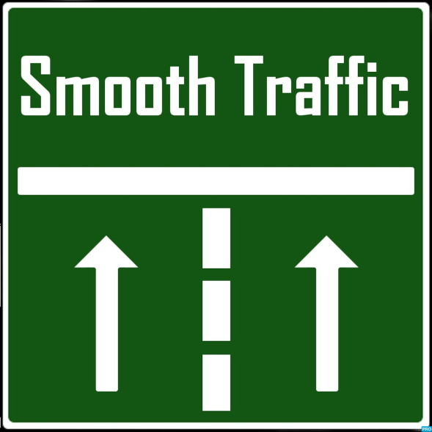
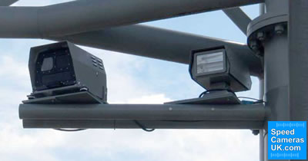
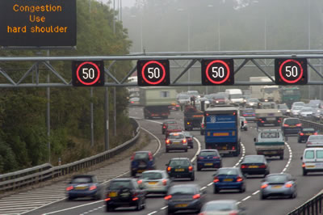
Smart motorways за допомогою систем HADECS 3 примушують автомобілі рухатися на постійній швидкості щоб уникнути скупчення, що викликає затори.

